Slide 1
صنيف الحشرات داخلية تطور الاجنحة Subclass: pterygote Division: Endopterygota
رتبة الخنافس
Order: Coleoptera

Slide 2
صفات رتبة الخنافس
عادةً ما تحتوي الخنافس على هيكل خارجي شديد الصعوبة بما في ذلك الاجنحة الاماميه والتي تعرف بال elytra،
. البطن مغطاة بالاجنحة الا ان البعض قد تظهر مجموعة من الحلقات البطنية غير مغطاة
الخنافس هي داخلية تطور الاجنحة ، مما يعني أنها تخضع لتحول كامل ، اذ تمر بسلسلة من التغييرات الظاهرة والمفاجئة نسبيا في بنية الجسم بين الفقس والطور البالغ بعد مرحلة العذراء الطويلة نسبيا. والذكور يمتلكون الفك المفترس بشكل كبير والتي يستخدمونها اما لمسك الفريسة وتقطيعها او للدفاع. العديد من الخنافس `ذات الوان زاهية وأنماط التحذير من سميتها ،
في حين أن البعض الآخر يحاكي Batesian البيئة وتلك وسيلة لمسك الفرائس. العديد من الخنافس ، بما في ذلك تلك التي تعيش في الأماكن الرملية ، لديها تمويه فعال

Slide 3
رتيبات الخنافس Coleoptera’s Orders
order
Coleoptera
Suborder Adephaga
رتيبة اكلة اللحوم
Suborder Polyphaga
رتيبة متعددة التغذية

Slide 4
مقارنة بين اكلة اللحوم و متعددة التغذية
رتيبة الخنافس متعددة التغذية | رتيبة الخنافس اكلة اللحوم
اللوامس فيه متعددة الانواع | اللوامس فيها خيطية
الحرقفة الثالثة لا تقسم الحلقة البطنية انقساما كليا | الحرقفة الثالثه تقسم الحلقة البطنية الاولى انقساما كليا
Oblongumالاجنحة لا تحوي على | الاجنحة حاوية على حلقة تكونت نتيجة تداخل العروق مع بعضها وتدعى Oblongum
Telotrophicفي الاناث تكون انابيب البيض من نوع | في الاناث تكون انابيب البيض من نوع polytrophic

Slide 5
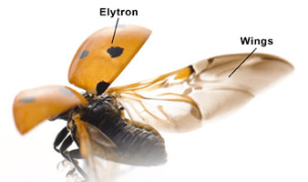
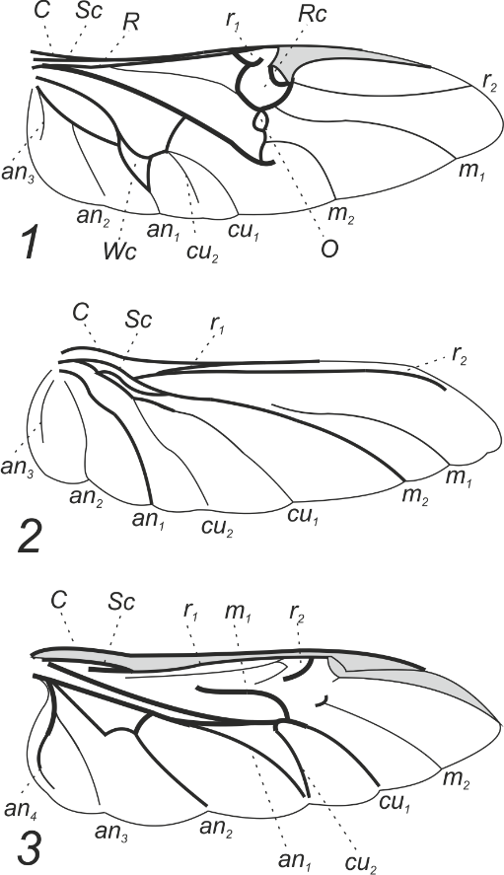
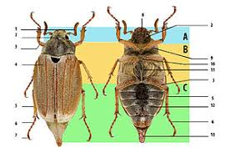
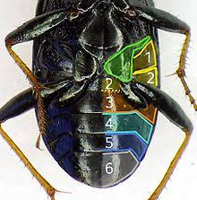

Slide 6
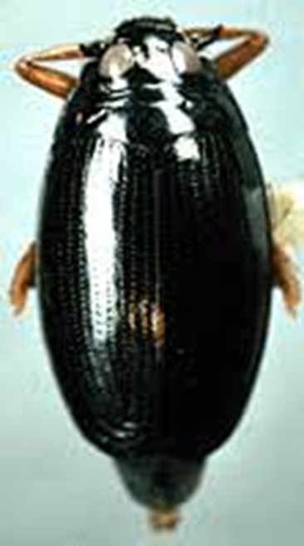
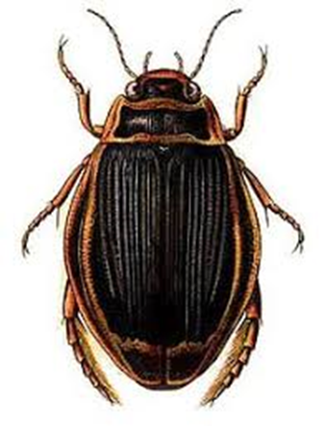
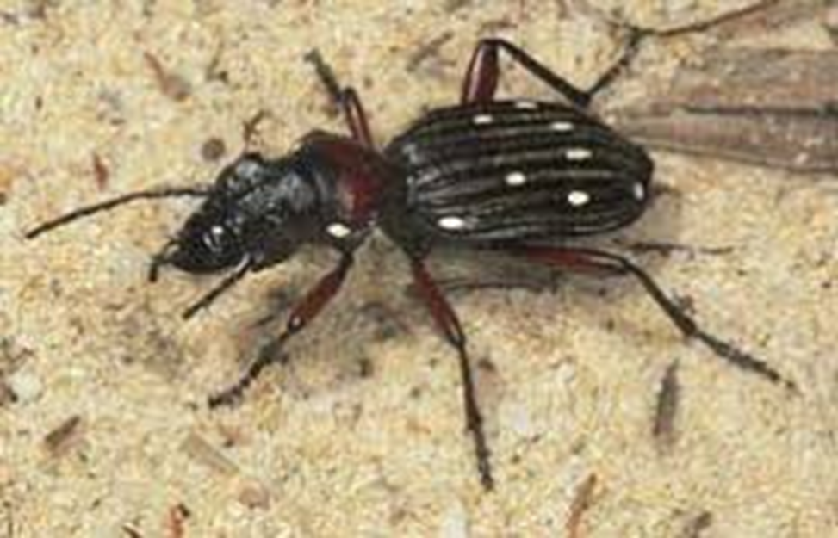
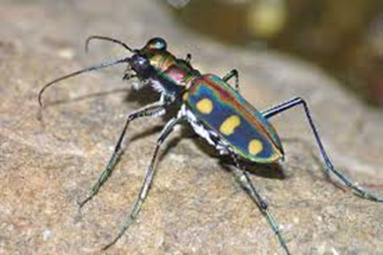
رتيبة اكلة اللحوم Suborder: Adephaga
Carabidae
Cicindelidae
Gyrinidae
Dytiscidae

Slide 7
عائلة خنافس الارض Family: Carabidae Ground beetle
على الرغم من أن أشكال أجسادهم وألوانهم تختلف إلى حد ما ، إلا أن معظمها أسود أو معدني لامع ولها أغطية أجنحة متدلية. جميع carabids باستثناء خنافس بومباردييه ذات حواف بدائية جدا (Paussinae) لديها أخدود على tigee الأمامي مع تحمل مشط الشعر المستخدمة لتنظيف قرون الاستشعار الخاصة بهم

Slide 8
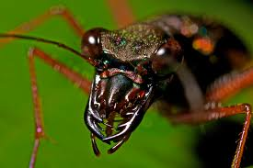
عائلة الخنافس النمرية Family: Cicindelidae Tiger beetle
غالبًا ما تكون لدى خنافس النمور عيون كبيرة منتفخة ، وأرجل طويلة نحيلة ، وسفليّات كبيرة منحنية. كلها مفترسة ، على حد سواء مثل البالغين واليرقات. جنس Cicindela له توزيع عالمي. في حين أن أعضاء جنس Cicindela عادة ما يكونون نهاريين وقد يكونون في الأيام الأكثر حرارة ، فإن Tetracha و Omus و Amblycheila و Manticora كلها ليلية. وكلا من Cicindela و Tetracha غالبا ما تكون ملونة بألوان زاهية ، في حين أن الأجناس الأخرى المذكورة عادة ما تكون سوداء اللون..

Slide 9
عائلة خنافس الماء الغواصة Family: Dytiscidae Diving beetle
Dytiscidae - هي خنافس الغوص المفترسة ، وهي عائلة من خنافس المياه. تحدث في أي موطن للمياه العذبة في جميع أنحاء العالم ، ولكن بعض الأنواع تعيش بين فضلات الأوراق. تتراوح أعمار معظم البالغين بين 1 و 2.5 سم (0.4-1.0 بوصات) ، معظمها بني داكن أو أسود أو أسود داكن اللون مع لمسات ذهبية في بعض الأسر. لديهم الفك قصيرة ، ولكن حاد. مباشرة على العض ، فإنها تقدم الإنزيمات الهاضمة. تعرف اليرقات باسم النمور المائية. تضم الأسرة أكثر من 4000 نوع موصوف في العديد من الأجناس

Slide 10
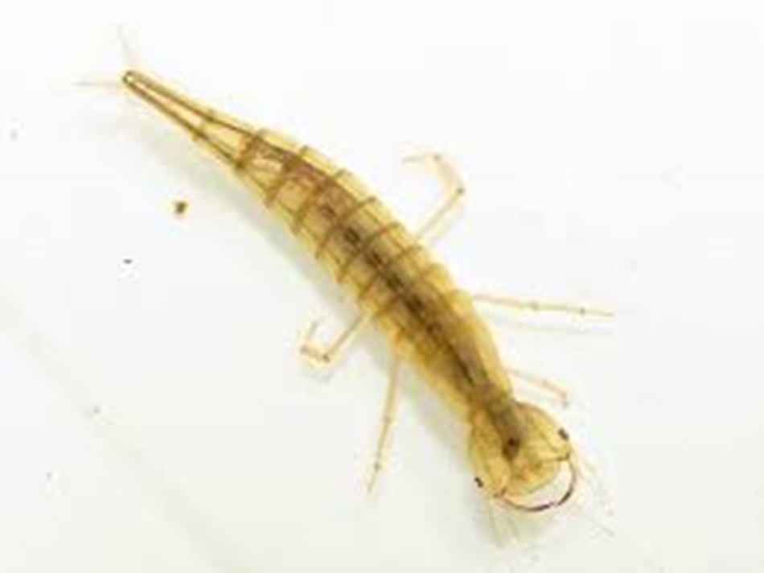

Slide 11
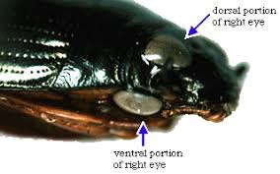
عائلة خنافس الماء الدوارة Family: Gyrinidae Whirling beetle
لخنافس الدوامة هي عائلة (Gyrinidae) لخنافس المياه التي تسبح عادة على سطح الماء إذا لم تدمج ، على الرغم من أنها تسبح تحت الماء عند تعرضها للتهديد. كما أنهم معروفين أيضًا بعيونهم المقسمة التي يعتقد أنها تمكنهم من رؤية كل من الماء فوق وتحت الماء. تضم الأسرة حوالي 700 نوع موجود في جميع أنحاء العالم ، في 15 جنسا ، بالإضافة إلى عدد قليل من الأنواع الأحفورية. معظم الأنواع متشابهة جدا في المظهر العام ، على الرغم من أنها تختلف في الحجم من 3 ملم إلى 18 ملم في الطول تميل إلى أن تكون مسطحة وتقريبها في المقطع العرضي ، في عرض عادي كما رأينا من أعلاه ، وفي المقطع الطولي. في الواقع شكلها هو تقريب أول جيد للمجسم الإهليجي ، مع الأرجل والملحقات الأخرى التي تتناسب بشكل وثيق مع سطح انسيابي.

Slide 12
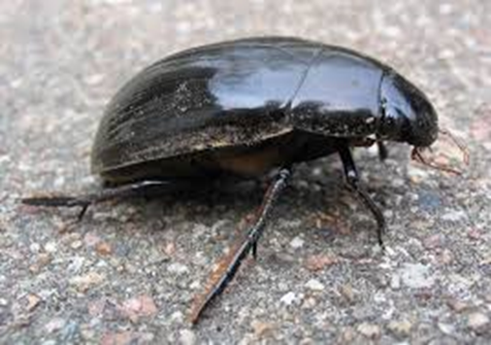
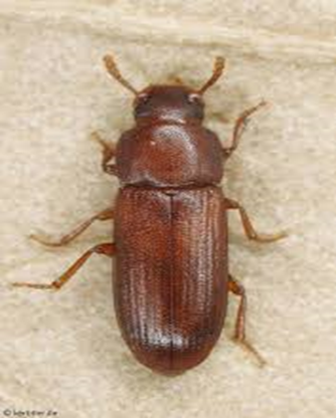
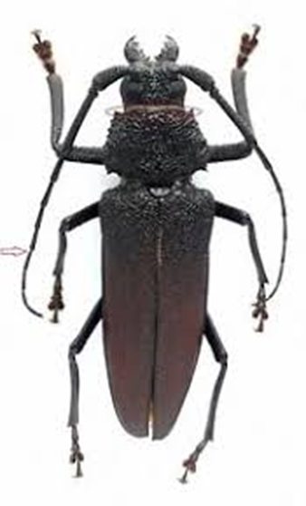
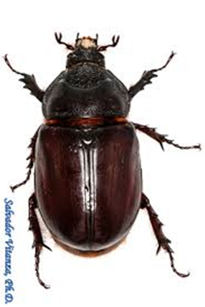
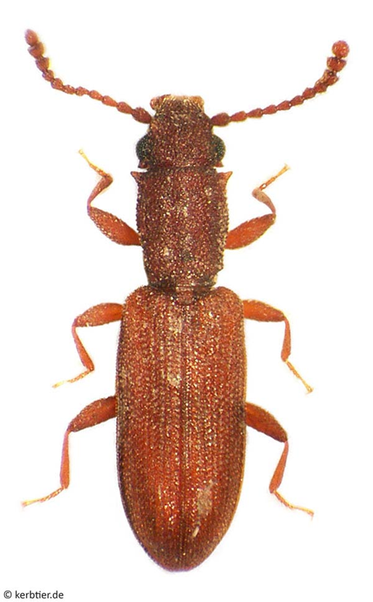
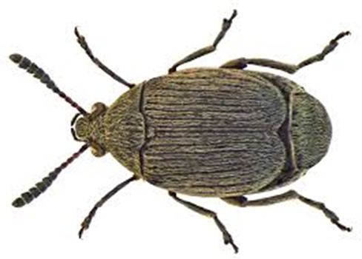
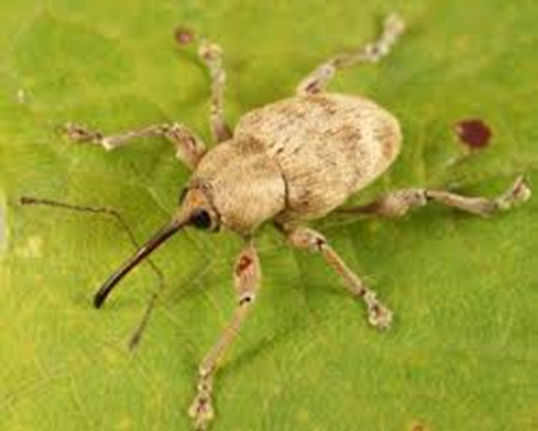
رتيبة متعددة التغذية Polyphaga
Hydrophilidae
Tenebrionidae
Bruchidae
Scarabeaidae
Cermbacidae
Silvanidae
Curclionidae

Slide 13
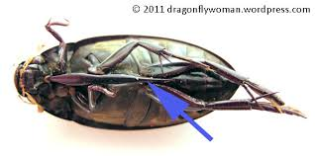
عائلة خنافس الماء الكناسة Family: Hydrophilidae
هي عائلة من الخنافس المائية. تعتبر الأمهات المائية المائية ملحوظة بالنسبة لأطوارها الفكية الطويلة ، وهي أطول من قرون استشعارها. تتميز بالظهر المحدب بشدة وكذلك تحور الصفيحة البطنية للحلقة الصدرية الثالثة مشكله ما يشبه الشوكه

Slide 14
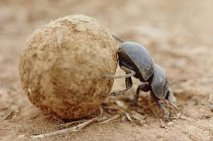
عائلة خنافس ابو الجعل Family Scarabaeidae
واحدة من أكثر الخصائص المميزة لهذه المجموعة هي مخالبها العلوية الكبيرة التي تكون متحركة ومتفاوتة الطول ، على الأرجح أنها تمكنها من التعلق بالأوراق الرقيقة لأشجار. تعيش يرقات خنافس في التربةوتتطور حيث تأكل المواد العضوية المتحللة أو جذور النباتات.

Slide 15
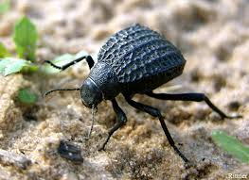
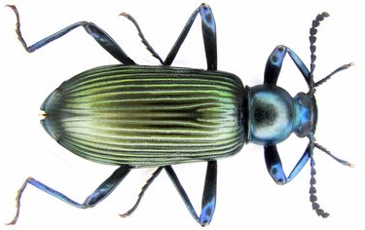
عائلة خنافس الطحين الصدئية Family: Tenebrionidae
قد يتم تحديد Tenebrionidae من خلال مجموعة من الميزات ، بما في ذلك:
الهوائيات المكونة من 11 جزءًا والتي قد تكون خيطية أو أحادية اللون أو ضعيفة الضخامة
الجزء الأول من البطن هو كامل وليس مقسما على الوراء الخلف
عيون غير جاحظة
يتكون التارسي من أربعة أجزاء في الزوجين الخلفيتين وخمسة في المقدمة وأرجل الوسط (5-5-4) ، مخالب الكعبية بسيطة

Slide 16
عائلة الخنافس ذات الصدر المنشاري Family: Silvanidae Saw toothed grain beetle
عموما هي خنافس صغيرة ، بنية اللون ، مسطحة ، تتواجد بكثافة تتراوح ما بين 1.2 إلى 15 مم ، ومعظمها مع تركيبة 5-5-5 قينية. وكثيرا ما الأخاديد أو كاريناي على الرأس و / أو pronotum. العديد من الأجناس لها هوامش جانبية من pronotum denticum أو denticulate.، أكبر من الخنافس الملتصقة بشكل كبير مع الهوائيات الطويلة ، ولفظ مستطيل على وجه الخصوص ، معظمها بدون قصب الفك السفلي ، والأعضاء التناسلية الذكرية غير المقلوبة. الذكر معروف من خلال الفخذ الذي يحمل شوكة

Slide 17
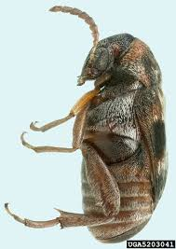
عائلة خنافس اللوبيا الجنوبيه Family: Bruchidae Bean beetle
سوس الحبة عمومًا مدمجة وشكل بيضاوي الشكل ، مع رؤوس صغيرة منحنية بعض الشيء. تتراوح الأحجام من 1 إلى 22 ملم لبعض الأنواع الاستوائية. الألوان عادة ما تكون سوداء أو بنية اللون ، وغالبا ما تكون مع أنماط مرقشة. على الرغم من أن الفك الأسفل يمكن أن يكون مستطيلًا ، إلا أنه لا يمتلك طنفًا طويلًا من السلالات الحقيقية.

Slide 18
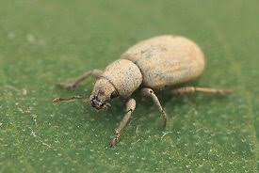
عائلة الخنافس السوسة Family: Curculionidae
هم معترف بهم من قبل خطمهم الطويلة المميزة يكون لـ curculionids تنوع كبير من الشكل والحجم ، مع أطوال البالغون من 1 إلى 40 ملم (0.04 إلى 1.57 بوصة).
السوس هي تقريبا مغذيات نباتية ، ومعظم الأنواع ترتبط بمجموعة ضيقة من المضيفين ، في كثير من الحالات تعيش فقط على نوع واحد. مع العديد من الأنواع لتصنيف وأكثر من 400 جنسا ، وتصنيف هذه العائلة معقدة للغاية ، والكتاب يختلفون على عدد ومكان مختلف الأسر ، والقبائل ، وتحت الفروع.

Slide 19
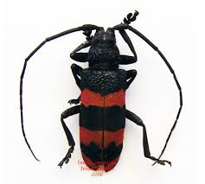
عائلة الخنافس ذات القرون الطويلة Family: Cermbacidae
تعد الخنافس ذات القرن الطويل (Cerambycidae) ، والتي تعرف أيضًا باسم خنفساء طويلة القرن Longhorn)) ، عائلة عالمية من الخنافس ، [2] تتميز عادة باللوامس الطويلة جدًا ، والتي عادة ما تكون أو أطول من جسم الخنفساء. غير أن اللوامس في مختلف أفراد الأسرة قصيرة جداً (مثل نياندرا برونيا) ، ويمكن أن يكون من الصعب التمييز بين هذه الأنواع وبين عائلات الخنافس ذات الصلة مثل Chrysomelidae. الأسرة كبيرة ، مع أكثر من 26000 نوع وصفها ، أكثر بقليل من النصف من نصف الكرة الشرقي. العديد من الآفات خطيرة. كانت اليرقات ، التي يطلق عليها حبيبات ذات رؤوس مدببة ، تحمل في الخشب ، حيث يمكن أن تسبب أضرارًا كبيرة للأشجار الحية أو الخشب غير المعالج.

